Slide 1
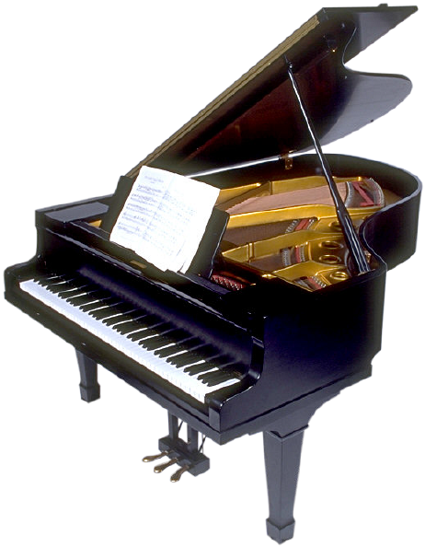
CHÀO MỪNG
QUÝ THẦY CÔ VÀ CÁC EM HỌC SINH
ĐẾN VỚI GiỜ HỌC ÂM NHẠC 6

Slide 2
Tiết 6:
Đọc nhạc:
Bài đọc nhạc số 2

Slide 3
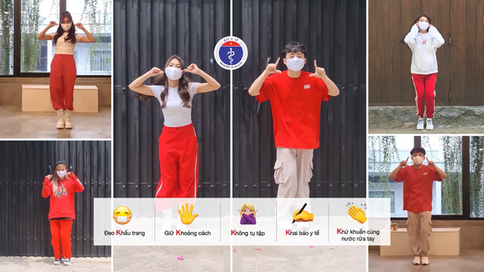
KHỞI ĐỘNG:
Bài hát :
“VŨ ĐiỆU 5K”

Slide 4
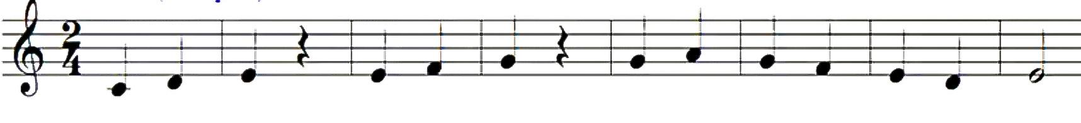
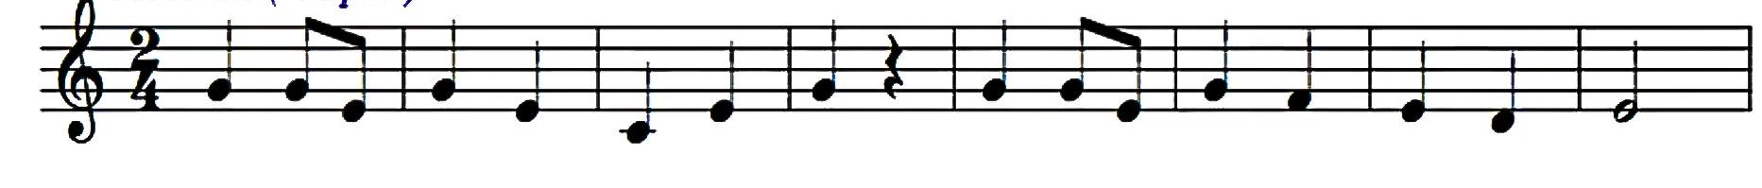
Quan sát: Em hãy cho biết 2 câu nhạc sau giống và khác nhau như thế nào? Câu nhạc nào em cảm thấy quen?

Slide 5
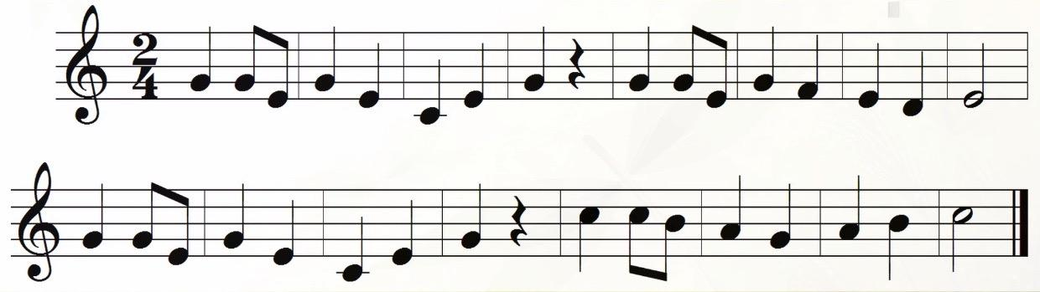
BÀI ĐỌC NHẠC SỐ 2

Slide 6
Hình thành kiến thức mới:
Tìm hiểu và nhận xét Bài đọc nhạc số 2.
Câu 1: Bài đọc nhạc số 2 viết ở nhịp mấy?
Câu 2: Bài đọc nhạc chia làm mấy câu ?
Câu 3: Bài đọc nhạc sử dụng kí hiệu âm nhạc nào mà em biết?
Câu 4: Bài đọc nhạc sử dụng cao độ, trường độ nào?

Slide 7
Bài đọc nhạc số 2
Bài đọc nhạc số 2 viết ở nhịp 2/4.
Bài đọc nhạc số 2 chia làm 2 câu.
Bài đọc nhạc số 2 sử dụng kí hiệu âm nhạc: dấu lặng đen.
Cao độ: C,D,E,F,G,A,B
Trường độ: nốt đen, nốt móc đơn, nốt trắng

Slide 8
Thực hành đọc, viết tên nốt nhạc bằng kí hiệu âm chữ cái Latin
G G E G E C E G G G E G F E D E
G G E G E C E G C C B A G A B C

Slide 9
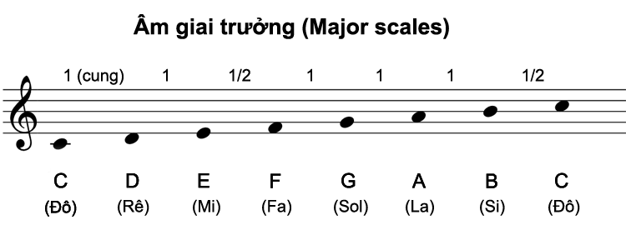
ĐỌC GAM ĐÔ TRƯỞNG

Slide 10
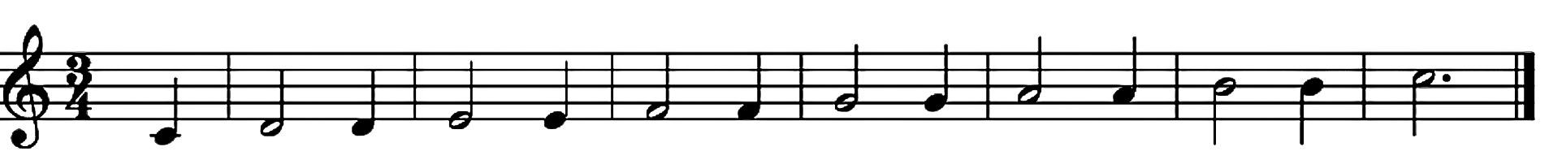
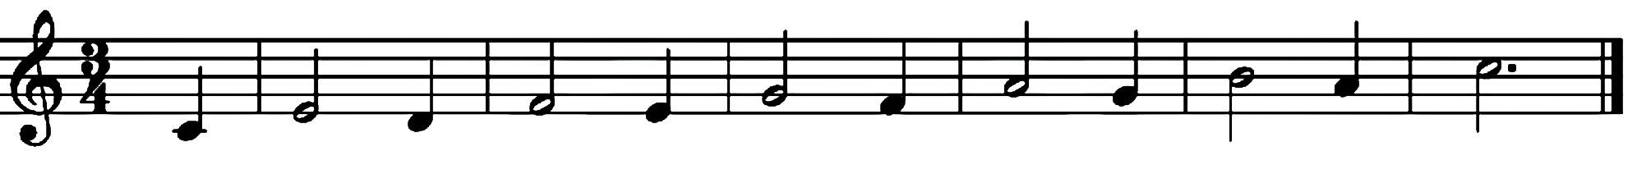
Đọc quãng 2 dựa theo gam Đô trưởng
( đi lên và đi xuống )
Đọc quãng 3 dựa theo gam Đô trưởng
( đi lên và đi xuống )

Slide 11
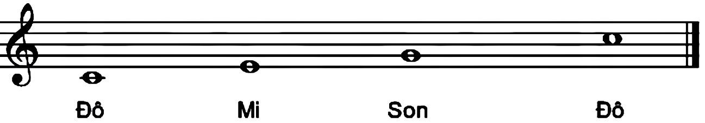
Đọc các âm ổn định của gam Đô trưởng

Slide 12
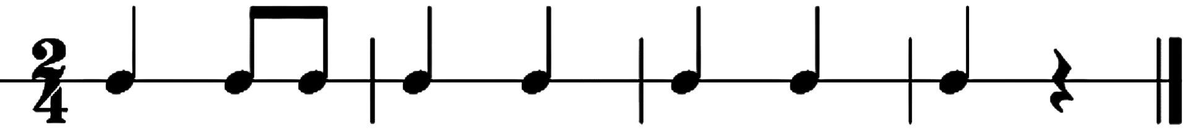


Luyện đọc âm hình tiết tấu
Ta
Ti
Ti
Ta
Ta
Ta
Ta
Ta

Slide 13
Nghe mẫu.
Bài đọc nhạc số 2

Slide 14

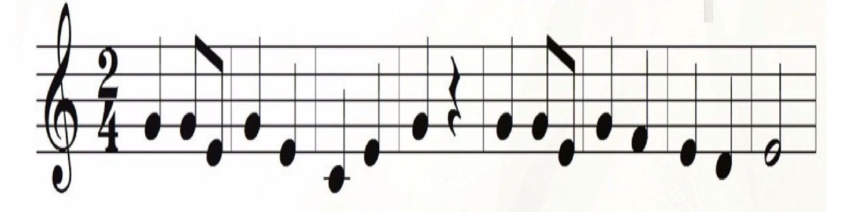
Thực hành đọc nhạc
Câu 1

Slide 15
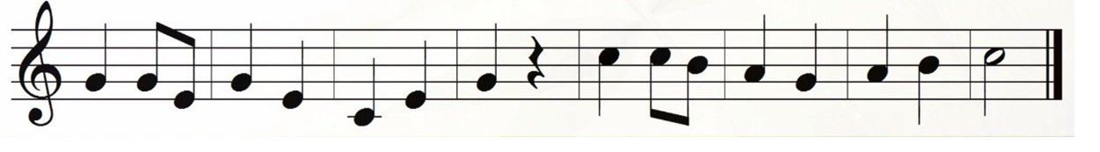
Câu 2

Slide 16
Ghép nhạc cả bài
Bài đọc nhạc số 2

Slide 17
Gõ đệm theo phách tiết tấu

Slide 18
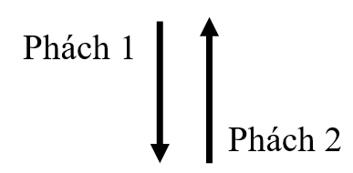
Đánh nhịp bài đọc nhạc số 2

Slide 19







Đọc nhạc theo kí hiệu bàn tay

Slide 20
Chia tổ, nhóm – cá nhân luyện tập đọc nhạc kết hợp:
- Gõ đệm theo nhịp, phách
- Đọc nhạc theo kí hiệu bàn tay
- Vừa đọc nhạc, vừa đánh nhịp

Slide 21

Em hãy viết lời cho bài đọc nhạc số 2 theo chủ đề về bạn bè, thầy cô, mái trường

Slide 22
BÀI ĐỌC NHẠC SỐ 2
Cứ mỗi buổi sáng thức dậy thật sớm, tung tăng thật vui đến lớp của em
Bao nhiêu điều hay tiết học thật tốt, lớp chúng em đây cùng nhau thi đua

Slide 23


Học thuộc bài hát: Tiếng chuông và ngọn cờ kết hợp với các hình thức minh họa phù hợp.
HƯỚNG
DẪN
HỌC
Ở
NHÀ
Học thuộc và ghi nhớ các kí hiệu âm bằng hệ thống chữ cái Latin.
Tập đọc nhạc: Bài đọc nhạc số 2 ( viết lời cho giai điệu bài đọc nhạc số 2)
Làm bài tập trong Sách bài tập Âm nhạc 6 ( trang 7-> trang 10)

